Slide 1
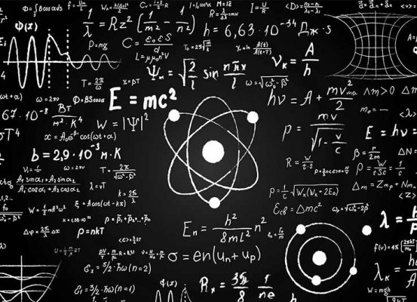

Slide 2
ODGOJNO – OBRAZOVNI ISHODI
F A 7. 1 Uspoređuje dimenzije, masu i gustoću različitih tijela i tvari
F B 7. 2 Analizira međudjelovanje tijela te primjenjuje koncept sile
F B 7. 3 Interpretira silu trenja i njezine učinke
F B 7. 4 Analizira uvjete ravnoteže tijela i zakonitost poluge
F B 7. 5 Analizira utjecaj tlaka
F D 7. 6 Povezuje rad s energijom tijela i analizira pretvorbe energije
F A 7. 7 Objašnjava agregacijska stanja i svojstva tvari na temelju njihove čestične građe.
F A 7. 8 Povezuje promjenu volumena tijela i tlaka plina s građom tvari i promjenom temperature.
F D 7. 9 Povezuje promjenu unutarnje energije i toplinu.
F ABCD 7.10 Istražuje fizičke pojave
F ABCD 7.11 Rješava fizičke probleme

Slide 3
Tri pristupa vrednovanju :
Vrednovanje za učenje
Vrednovanje kao učenje
Vrednovanje naučenoga

Slide 4
Elementi vrednovanja u nastavi fizike
A) Znanje i vještine -vrednuje se učenikovo poznavanje, opisivanje i razumijevanje fizičkih koncepata te njihovo povezivanje i primjena u objašnjavanju fizičkih pojava, zakona i teorija. To uključuje logičko povezivanje i zaključivanje u tumačenju raznih reprezentacija poput dijagrama, grafičkih prikaza, jednadžbi, skica i slično, uzimajući u obzir značajke znanstvenog stila izražavanja kao što su racionalnost, konciznost i objektivnost. Ostvaruje se formativno ili sumativno, usmeno ili pisano.

Slide 5
Elementi vrednovanja u nastavi fizike
B) Konceptualni i numerički zadatci - vrednuje se učenikova sposobnost primjene fizičkih koncepata u rješavanju svih tipova zadataka. Vrednuje se i kreativnost u rješavanju te sposobnost kritičkog osvrta na rješenja. Također se prati i vrednuje učenikov napredak u strategiji rješavanja zadataka.
Ta strategija podrazumijeva korištenje određenih procedura i metakognicija u specifičnom fizičkom kontekstu, čime se posredno vrednuje i usvojenost elementa pod A.
Ostvaruje se formativno ili sumativno, pisano ili usmeno. Pisani ispit treba sastavljati od ravnomjerno zastupljenih konceptualnih i numeričkih zadataka različite složenosti.

Slide 6
Elementi vrednovanja u nastavi fizike
C) Istraživanje fizičkih pojava - vrednuje se kontinuiranim praćenjem učenikove aktivnosti u istraživački usmjerenom učenju i poučavanju. Vrednovanje uključuje kontinuirano praćenje i pregledavanje učenikovih zapisa eksperimentalnog rada (npr. bilježnica, portfolija) te praćenje i bilježenje učenikovih postignuća.
Vrednuju se eksperimentalne vještine, obrada i prikaz podataka, donošenje zaključaka na temelju podataka, doprinos timskom radu pri izvođenju pokusa u skupinama, doprinos istraživanju i raspravi koji se provode frontalno, sustavnost i potpunost u opisu pokusa i zapisu vlastitih pretpostavka, opažanja i zaključaka, kreativnost u osmišljavanju novih pokusa te generiranju i testiranju hipoteza.
Na temelju prikupljenih i dokumentiranih informacija i bilješki donosi se odluka o zaključnoj ocjeni na kraju nastavne godine.

Slide 7
Primjer razrade ishoda i ostvarenosti ishoda „DOBAR”
ODGOJNO-OBRAZOVNI ISHODI | RAZRADA ISHODA | ODGOJNO-OBRAZOVNI ISHODI NA RAZINI OSTVARENOSTI „DOBAR“ NA KRAJU RAZREDA
FIZ OŠ B.7.2. Analizira međudjelovanje tijela te primjenjuje koncept sile. | Analizira učinke međudjelovanja. Opisuje različite vrste sila. Određuje rezultantnu silu. Objašnjava silu težu i težinu. Povezuje produljenje opruge s težinom ovješenog utega. | Određuje rezultantnu silu na pravcu (grafički i računski). Povezuje produljenje opruge s težinom ovješenog utega. Opisuje elastičnu silu i svojstvo elastičnosti na primjerima.

Slide 8
PRAKTIČNI RAD
Kako ostvariti odgojno-obrazovni ishod ?
Istraživanje fizičkih pojava ostvaruje se:
a) izvodeći (samostalno, u paru ili u skupini) tijekom učenja i poučavanja najmanje pet eksperimentalnih istraživanja, od kojih dva trebaju uključivati mjerenja
b) sudjelujući tijekom učenja i poučavanja u istraživanjima s pomoću demonstracijskih pokusa i računalnih simulacija
c) izvodeći (samostalno, u paru ili u skupini) izvan nastave učenički projekt (izborno) – u dogovoru s učiteljem
Potrebno je inzistirati na pravilnom navođenju izvora informacija.

Slide 9
Prijedlozi učeničkih projekata:
Izrađuje pomičnu mjerku.
Izrađuje dinamometar.
Izrađuje vagu.
Izrađuje areometar.
Izrađuje crnu kutiju.
Izrađuje vodeni sat.
Izrađuje barometar.
Izrađuje pop-pop čamac.
Izrađuje balon na topli zrak.
Izrađuje termometar.

Slide 10
PRIJEDLOZI UČENIČKIH EKSPERIMENTALNIH ISTRAŽIVANJA
Mjeri gustoću tijela. Istražuje snagu s pomoću elektromotora.
Mjeri male mase tijela.
. Istražuje toplinsku vodljivost Mjeri specifični toplinski kapacitet. Mjeri površine pravilnih i nepravilnih ploha.
Mjeri temperaturu smjese. Mjeri male dimenzije (npr. debljinu lista papira).
Mjeri volumen pluća. Istražuje toplinsko strujanje. Istražuje toplinsko širenje
Istražuje elastičnu silu opruge.
Istražuje trenje Mjeri faktor trenja. Istražuje temperaturu tijela različitih boja
Istražuje primjene poluge.
Istražuje težište ploče nepravilnog oblika. Istražuje toplinsko širenje zraka.
Mjeri veličinu molekule.
Istražuje tlak.
Istražuje tlak u vodi.
Istražuje Brownovo gibanje.
.

